Slide 1

Podstawy Telekomunikacji
Daniel Kleczyński
Politechnika Rzeszowska
Marzec 2023

Slide 2

Agenda
1. Zakłócenia a jakość transmisji
2. Próbkowanie sygnału
3. Rozdzielczość przetworników

Slide 3
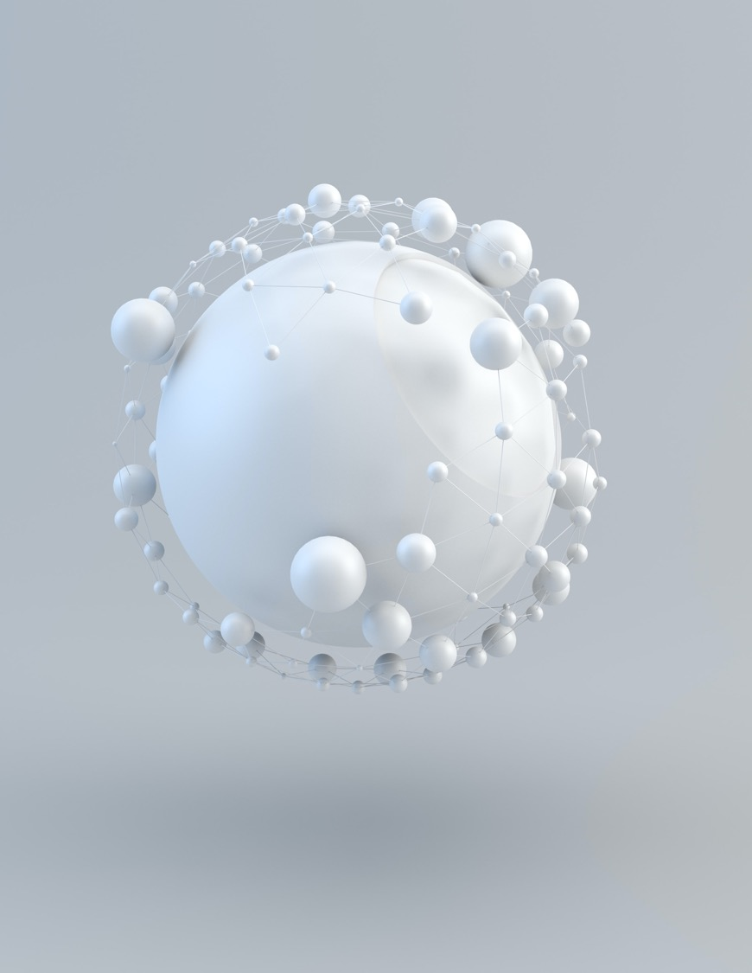
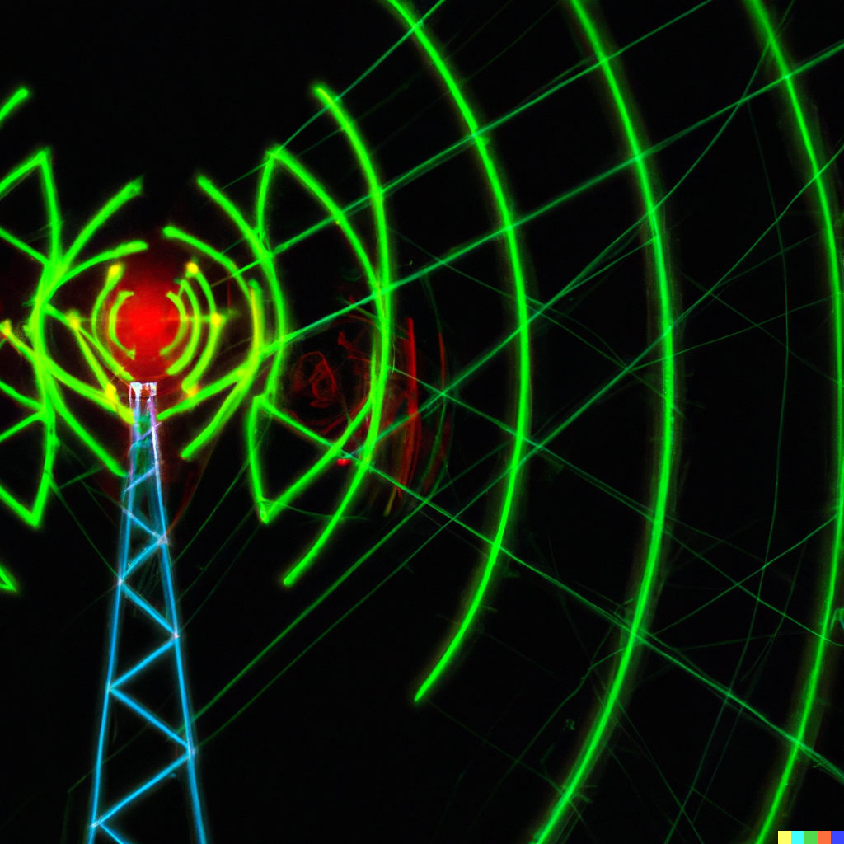
Zakłócenia a jakość transmisji
1.
Zakłócenia i jakość transmisji są ze sobą związane w taki sposób, że im większe zakłócenia w kanale telefonicznym, tym gorsza jakość transmisji. Aby poprawić jakość transmisji przy dużych zakłóceniach, można zastosować różne metody, takie jak zwiększenie mocy sygnału użytecznego (co poprawia SNR).
Notes:
-ilość zakłuceń jest gorsza trasmijsa
-musimy z tym walczyć

Slide 4
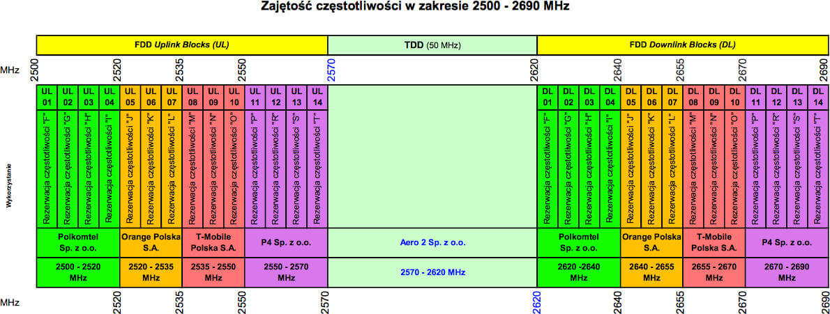
1
Zakłócenia a jakość transmisji • Szerokość pasma
Szerokość pasma kanału
Szerokość pasma kanału telefonicznego wpływa na ilość informacji, która może być przesłana w danej jednostce czasu.
Szerokość pasma kanału telefonicznego to zakres częstotliwości, które są wykorzystywane do przesyłania sygnałów głosowych lub danych przez kanał telefoniczny. Szerokość pasma kanału telefonicznego zależy od rodzaju i technologii transmisji. Przykładowo, sygnał głosu na linii telefonicznej wykorzystuje pasmo około 3 kHz1, a sieć GSM dzieli pasmo częstotliwości na kanały radiowe o szerokości 200 kHz każde2.
.
Notes:
Dobra sprawa
Drogo
-git jeśli chodzi o przewody

Slide 5
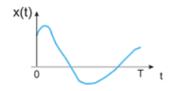
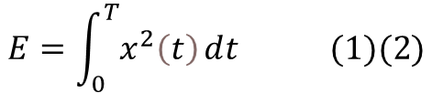
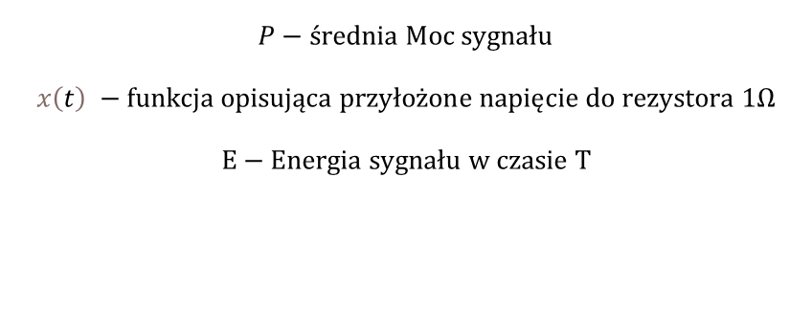
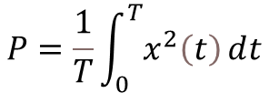
1
Zakłócenia a jakość transmisji • Moc sygnału
Moc sygnału
$$P=\frac{1}{T}\int_{0}^{T}{x^{2}\left(t\right)ⅆt}$$
$$E=\int_{0}^{T}{x^{2}\left(t\right)ⅆt} (1)(2)$$
$$P−średnia Moc sygnału$$
$$x\left(t\right) −funkcja opisująca przyłożone napięcie do rezystora 1Ω$$
$$E−Energia sygnału w czasie T$$
Moc sygnału to wielkość fizyczna opisująca ilość energii przekazywanej przez sygnał w jednostce czasu. Moc sygnału jest często wyrażana w dBm (logarytmiczna jednostka miary mocy odniesiona do mocy 1 mW ). Im wyższa moc sygnału, tym lepsza jakość transmisji danych.
Notes:
Tania sprawa
Spoko jeśli nie przkraczamy wartości dla np. telefoni
Podaj się je w dBm

Slide 6

1
Zakłócenia a jakość transmisji • Moc zakłóceń
„Genialny” pomysł zwiększajmy moc sygnału bardzo!
Moc zakłóceń
Moc zakłóceń jest analogiczne do mocy sygnału lecz wraz ze wzrostem jakość transmisji spada
Notes:
Im większe tym gorzej
Musimy z tym walczyć stosując filtry albo izolacje
5G w tym problem

Slide 7
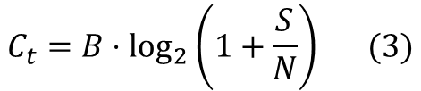
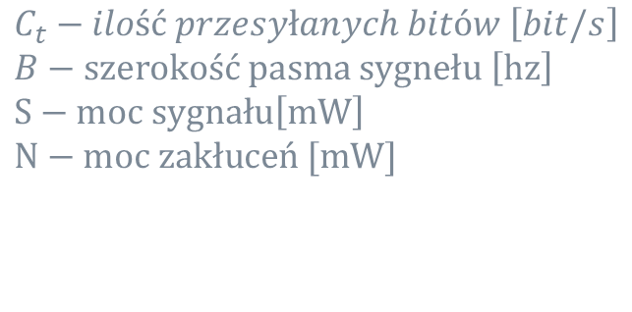
2
Zakłócenia a jakość transmisji • To ile jestem w stanie przesyłać
To ile jestem w stanie przesyłać?
Teoretyczna przepustowość systemu telekomunikacyjnego
wg Shannona
$$C_{t}=B⋅\log_{2}\left(1+\frac{S}{N}\right) (3)$$
$$C_{t}−ilość przesyłanych bitów \left[bit/s\right]$$
$$B−szerokość pasma sygnełu \left[hz\right]$$
$$S−moc sygnału\left[mW\right]$$
$$N−moc zakłuceń [mW]$$
Notes:
Teoretczna przepustowość kanału

Slide 8
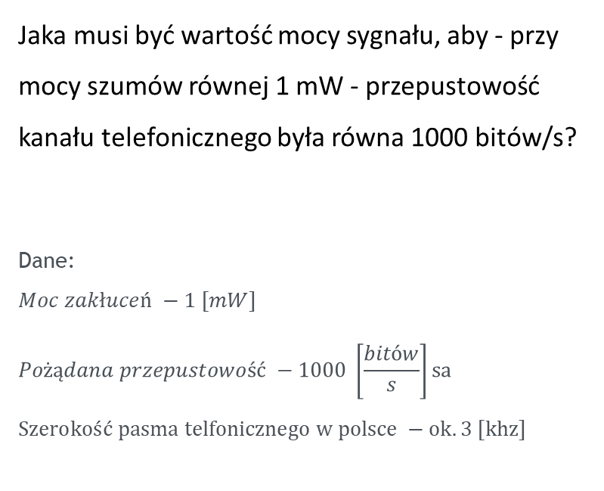
1
Zakłócenia a jakość transmisji • Zadanie 1.
Zadanie 1.
Jaka musi być wartość mocy sygnału, aby - przy mocy szumów równej 1 mW - przepustowość kanału telefonicznego była równa 1000 bitów/s?
Dane:
$Moc zakłuceń −1 [mW$]
$$Pożądana przepustowość −1000 \left[\frac{bitów}{s}\right]sa$$
$$Szerokość pasma telfonicznego w polsce −ok. 3 [khz]$$
Notes:
Pporuszyć sprawę ską mamy takie pasmo

Slide 9
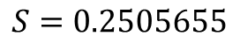
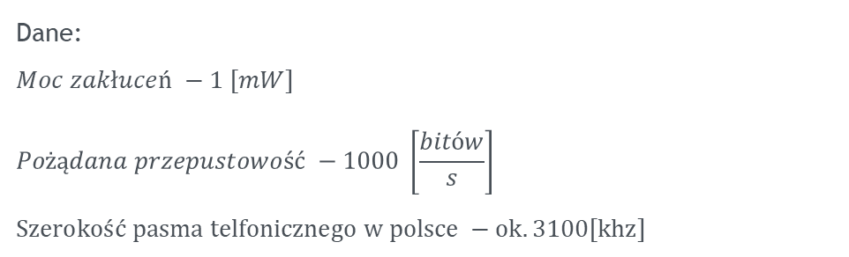
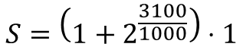
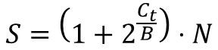
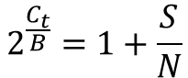
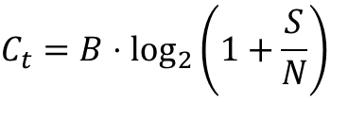
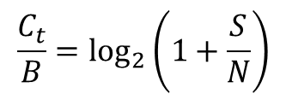
1
Zakłócenia a jakość transmisji • Obliczenia
Obliczania
$$C_{t}=B⋅\log_{2}\left(1+\frac{S}{N}\right)$$
$$\frac{C_{t}}{B}=\log_{2}\left(1+\frac{S}{N}\right)$$
$$2^{\frac{C_{t}}{B}}=1+\frac{S}{N}$$
$$S=\left(1+2^{\frac{C_{t}}{B}}\right)⋅N$$
Dane:
$Moc zakłuceń −1 [mW$]
$$Pożądana przepustowość −1000 \left[\frac{bitów}{s}\right]$$
$$Szerokość pasma telfonicznego w polsce −ok. 3100[khz]$$
$$S=\left(1+2^{\frac{3100}{1000}}\right)⋅1$$
$$S=0.2505655$$
Notes:
Pporuszyć sprawę ską mamy takie pasmo

Slide 10
1
Zakłócenia a jakość transmisji • Wnioski
Wnioski
Szerokość pasma
Wraz ze wzrostem szerokości pasam zwiększa znacznie w porównaniu do innych parametrów zwiększa się jego przepustowość jest to jednak drogi sposób na polepszenie naszej transmisji ponieważ rezerwacja takich pasem jest bardzo droga
Moc sygnału
Razem ze wzrostem mocy sygnału również wzrasta jakość transmisji jest ciągnie to za sobą niestety inne problemu takie jak zbyt duża moc jest szkodliwa dla człowieka oraz jej wpływ na przepustowość jest logarytmiczny.
Jak mogliśmy zauważyć teoretyczna przepustowość kanału zależy od kilku czynników a więc przy projektowaniu sytemu telekomunikacyjnego musimy wziąć pod uwagę takie czynniki jak:
Moc zakłóceń
Jest odwrotnie proporcjonalna do przepustowości kanału niestety jest ciężka do wyeliminowania lub zmniejszenia

Slide 11
Próbkowanie sygnału
2.
Czyli dyskretyzacja sygnału oraz nowe możliwości !!!
Notes:
Sygnał analogowy jest bardzo podantyn za nazkłucenia
Analog ciężki do przetważania nie możliwy przez układy cyfrowe

Slide 12
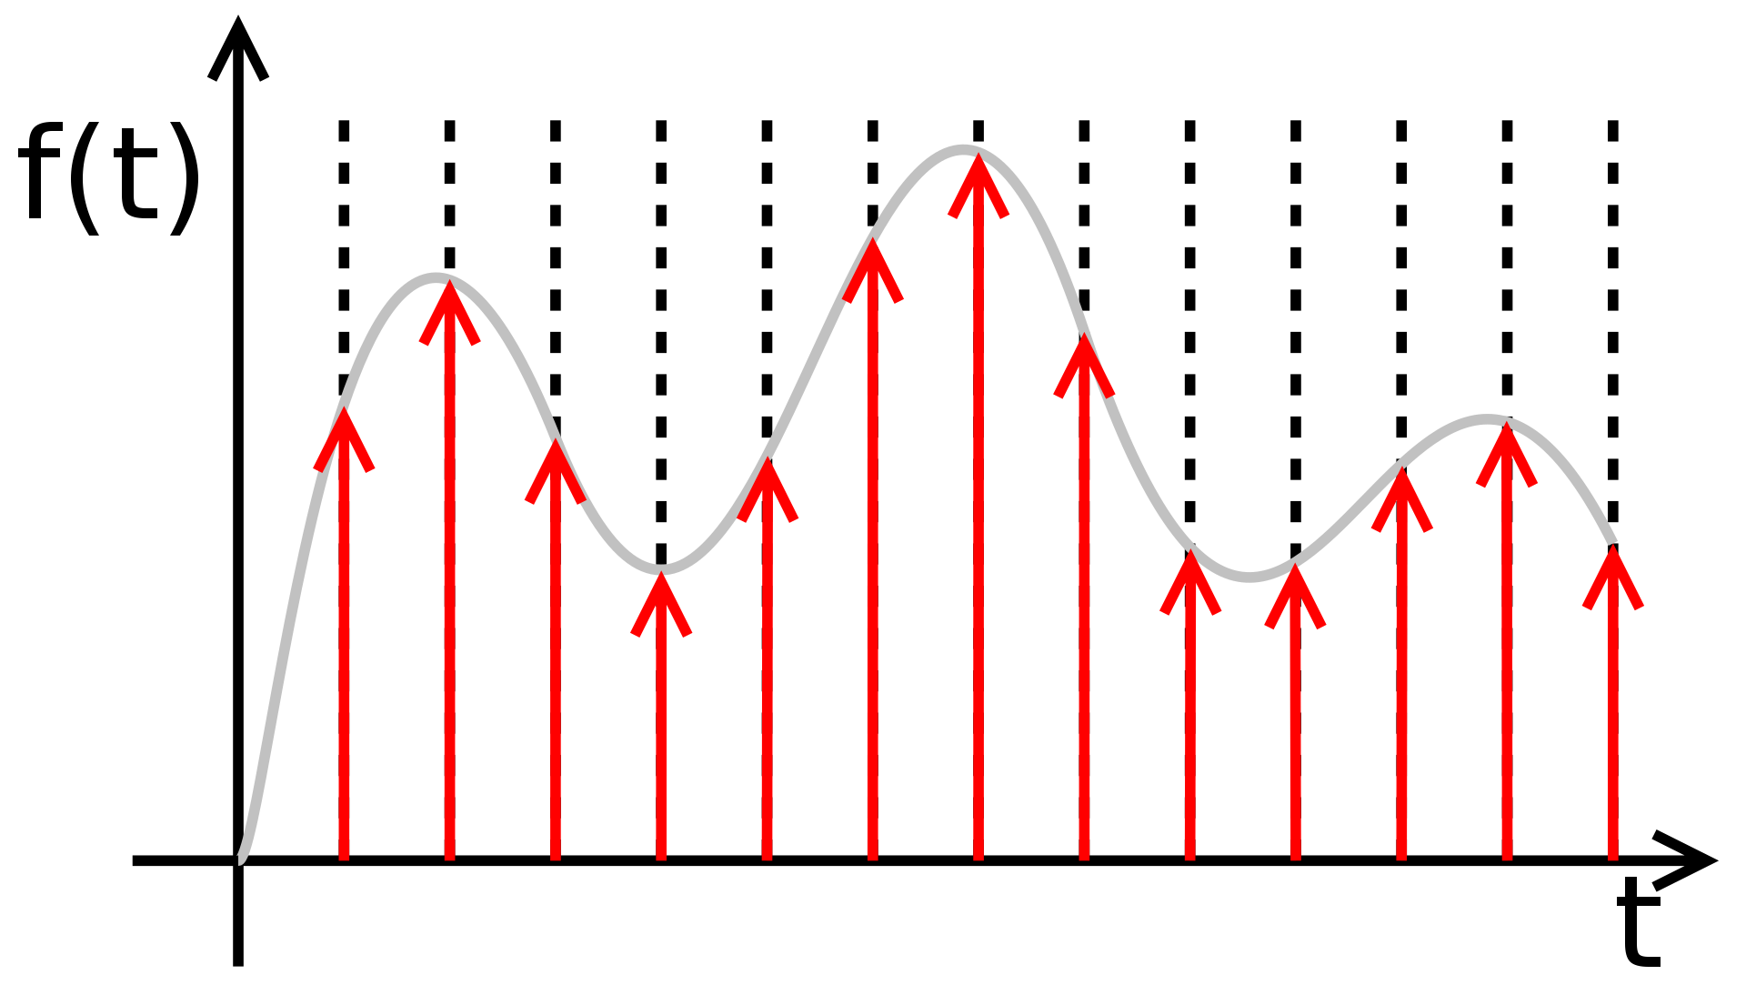
2
Próbkowanie sygnału • Co to próbkowanie
Co to próbkowanie !?
Próbkowanie, dyskretyzacja, kwantowanie w czasie – proces tworzenia sygnału dyskretnego, reprezentującego sygnał ciągły za pomocą ciągu wartości nazywanych próbkami. Zwykle jest jednym z etapów przetwarzania sygnału analogowego na sygnał cyfrowy. Tak jak widzimy na wykresie po lewej koncepcja jest bardzo prosta ale nasuwają się pytania:
-jak to zrobić ?
-czy tracimy jakość ?
-co zyskujemy takim zabiegiem?
Notes:
Co pewien kwatn czasu mierzymy bróbkę i dzięki temu możemy odtwarzać sygnał
Dzięki temu możemy kilka sygnałów nałożyć na siebie

Slide 13
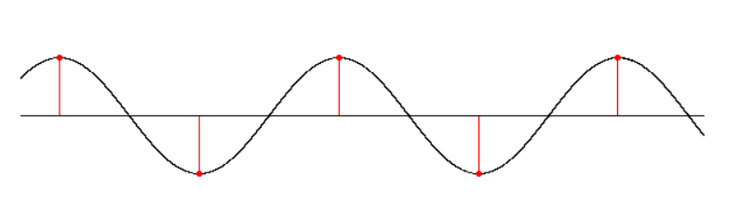
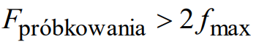
2
Próbkowanie sygnału • Jak dobrze próbkować
Jak dobrze próbkować
Aby móc dobrze odwzorować sygnał po kwantyzacji musi zostać spełnione twierdzenie o próbkowaniu (Kotielnikowa - Shannona):
Notes:
Częstliwość próbkowania musi być 2 razy większa

Slide 14
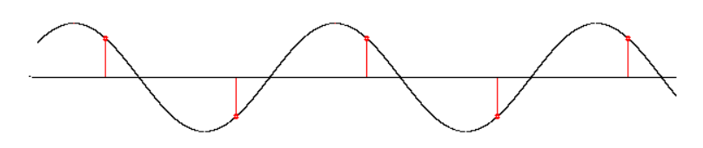
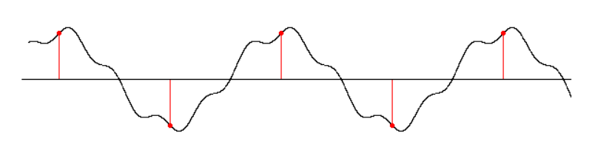
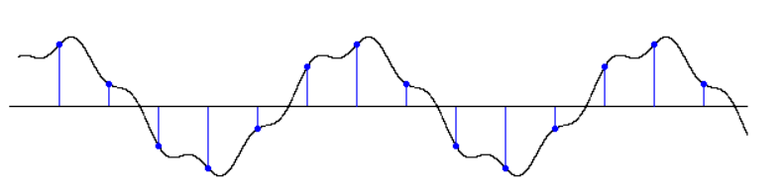
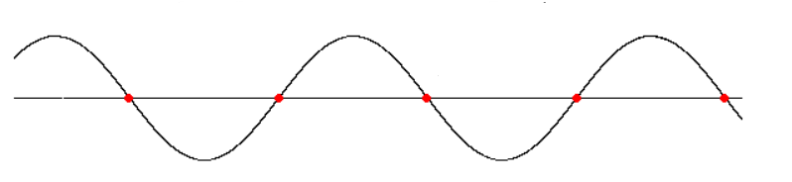
2
Próbkowanie sygnału • Moc zakłóceń
Trudności
Notes:
Ważne aby dobrze wstrzelić się z czasem
Duża częstotliwość

Slide 15
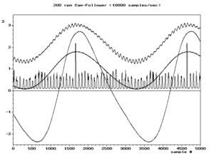
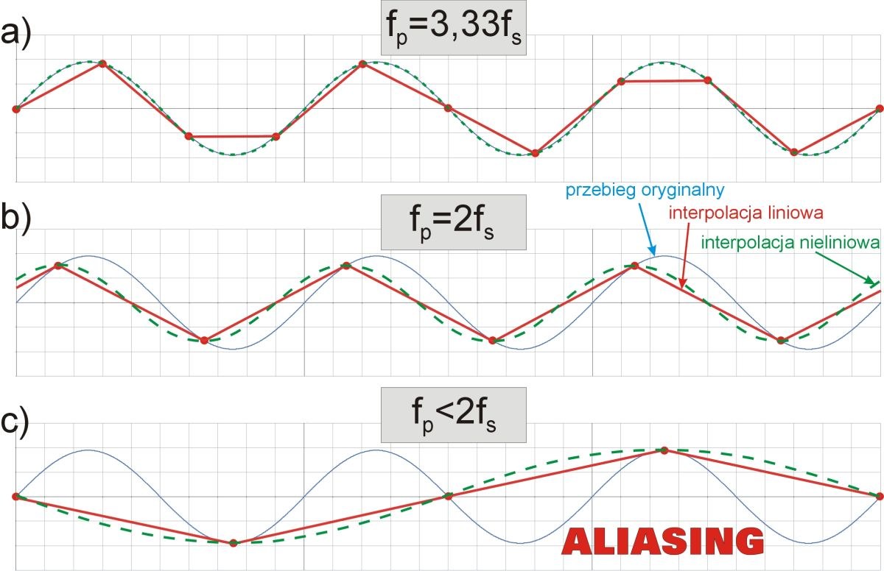

2
Próbkowanie sygnału • Aliasing
Aliasing
Występuje, gdy sygnał wejściowy zawiera składowe o częstotliwościach wyższych niż połowa częstotliwości próbkowania (tj. częstotliwość Nyquista), co prowadzi do zniekształceń sygnału na wyjściu cyfrowym, a nawet do powstania fałszywych składowych sygnału, które nie istnieją w sygnale wejściowym. Aliasing powoduje powstawanie składowych częstotliwościowych o wartościach równej różnicy między częstotliwością próbkowania a częstotliwością sygnału
Notes:
1 występuje gdy sygnał połowa częsttlofości próbkowania

Slide 16
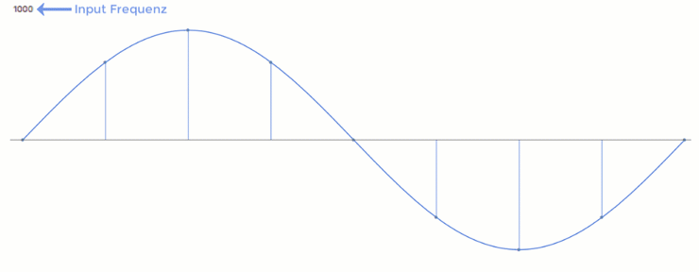
2
Próbkowanie sygnału • Moc zakłóceń
Filtr antyaliasingowy działa poprzez ograniczenie składowych częstotliwościowych sygnału wejściowego do wartości poniżej częstotliwości Nyquista, aby zapobiec aliasingowi. Filtr ten jest zwykle projektowany jako filtr dolnoprzepustowy o charakterystyce odcinającej powyżej częstotliwości Nyquista, co pozwala przepuścić tylko składowe sygnału o częstotliwościach poniżej tej wartości.
Filtr antyaliasingowy
Według teorii Nyquista, aby uniknąć zniekształceń sygnału spowodowanych aliasingiem, sygnał wejściowy musi być próbkowany z częstotliwością co najmniej dwa razy większą niż najwyższa składowa częstotliwościowa sygnału
Notes:
Filtry nie przepuszczją sygnałów pniżej częstotliwości nyquista

Slide 17
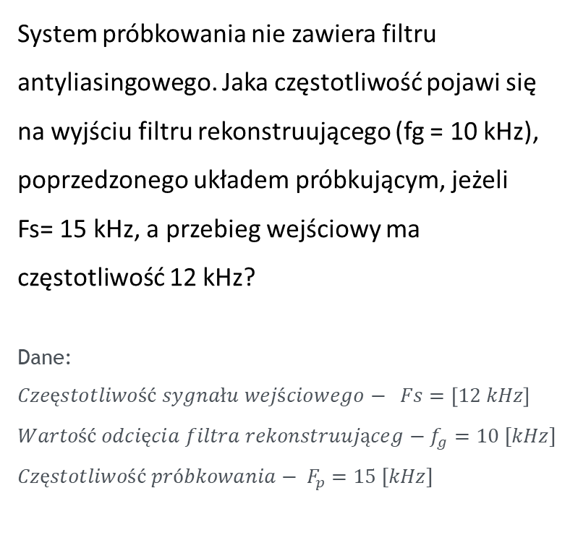
2
Próbkowanie sygnału • Zadanie 2
Zadanie 2.
System próbkowania nie zawiera filtru antyliasingowego. Jaka częstotliwość pojawi się na wyjściu filtru rekonstruującego (fg = 10 kHz), poprzedzonego układem próbkującym, jeżeli
Fs= 15 kHz, a przebieg wejściowy ma częstotliwość 12 kHz?
Dane:
$$Czeęstotliwość sygnału wejściowego− Fs=\left[12 kHz\right]$$
$$Wartość odcięcia filtra rekonstruująceg−f_{g}=10 [kHz]$$
$$Częstotliwość próbkowania− F_{p}=15 [kHz]$$
Notes:
Pporuszyć sprawę ską mamy takie pasmo

Slide 18
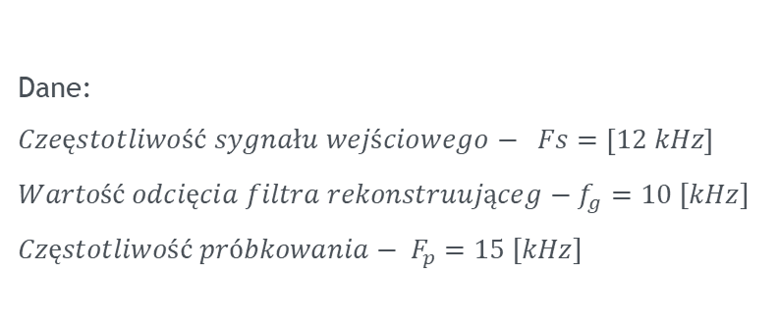
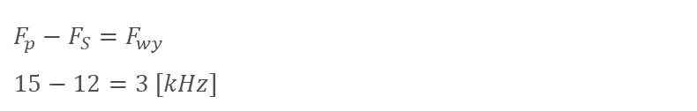
2
Próbkowanie sygnału • Rozwiązanie
Rozwiązanie
W moim przypadku częstotliwość próbkowania Fs wynosi 15 kHz, a częstotliwość sygnału wejściowego wynosi 12 kHz. Oznacza to, że sygnał wejściowy nie spełnia kryterium Nyquista i będzie podlegał aliasingowi
$$F_{p}−F_{S}=F_{wy}$$
$$15−12=3 [kHz]$$
Zatem filtr rekonstruujący zostanie podane utworzy sygnał o częstotliwości 3 kHz ponieważ jest to wartość mniejsza od fg
Dane:
$$Czeęstotliwość sygnału wejściowego− Fs=\left[12 kHz\right]$$
$$Wartość odcięcia filtra rekonstruująceg−f_{g}=10 [kHz]$$
$$Częstotliwość próbkowania− F_{p}=15 [kHz]$$
Notes:
Pporuszyć sprawę ską mamy takie pasmo

Slide 19
2
Próbkowanie sygnału • Wnioski
Wnioski
Więcej możliwości
Odpowiednie dopieranie częstotliwości
Jak zauważyć bardzo łatwo wpaść próbkowanie nie należy do najłatwiejszych rzeczy należy pamiętać o dobraniu odpowiedniej częstotliwości próbkowania i stosowaniu filtrów antyaliasingowych oraz rekonstrukcyjnych
Aliasing

Slide 20

Rozdzielczość przetworników
3.

Slide 21
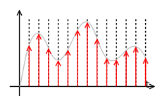
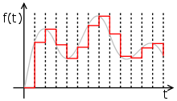
3
Rozdzielczość przetworników • Przetwornik A/C
Przetwornik A/C
Po urządzenie elektroniczne, które służy do przekształcania sygnałów analogowych na sygnały cyfrowe. Sygnały analogowe są ciągłymi sygnałami, które przyjmują wartości w pewnym zakresie ciągłych wartości, podczas gdy sygnały cyfrowe są złożone z dyskretnych wartości.
Proces przetwarzania analogowego sygnału na sygnał cyfrowy składa się z dwóch etapów. Pierwszym etapem jest próbkowanie, czyli pobieranie wartości sygnału w określonych momentach czasowych. Drugim etapem jest kwantowanie, czyli przyporządkowanie wartości próbek do dyskretnych wartości reprezentujących cyfrowy sygnał.

Slide 22
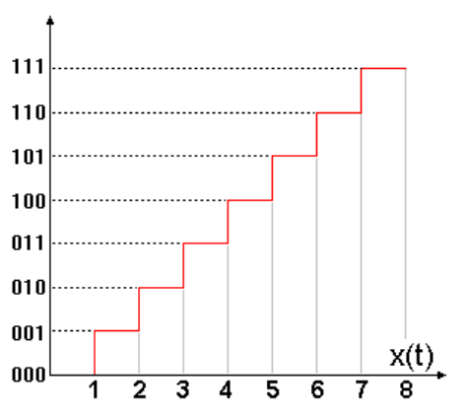
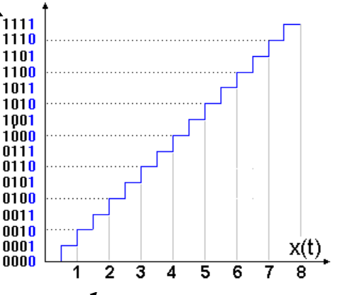
3
Rozdzielczość przetworników • Dokładność przetworników
Dokładność przetworników
Dokładność ta jest wyrażona w bitach i odnosi się do liczby poziomów napięcia, które może rozpoznać i przetworzyć przetwornik. Im wyższa dokładność przetwornika, tym dokładniej można określić wartość sygnału analogowego, co oznacza mniejsze zniekształcenia sygnału na etapie przetwarzania.
$$ilość poziomów napięcia=2^{ilość bitów }$$
Notes:
Pporuszyć sprawę ską mamy takie pasmo

Slide 23
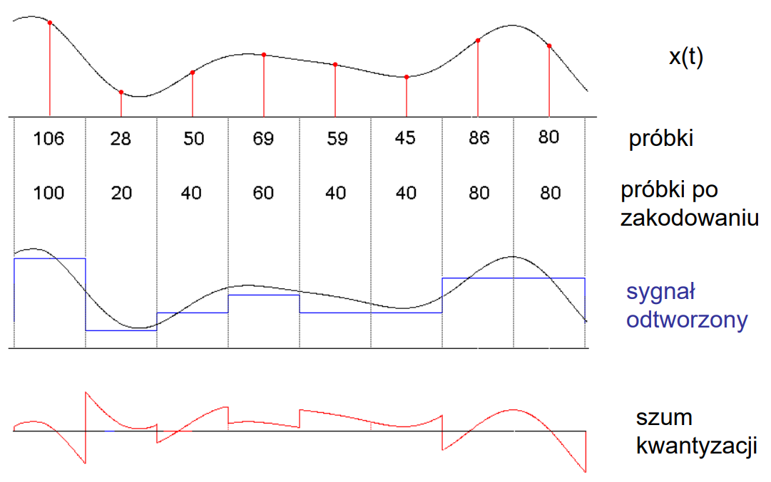
3
Rozdzielczość przetworników • Szum kwantyzacji
Szum kwantyzacji
Szum kwantyzacji to rodzaj zakłóceń, które pojawiają się w wyniku konwersji sygnału analogowego na cyfrowy w procesie kwantyzacji. Kwantyzacja to proces zaokrąglania wartości sygnału analogowego do najbliższej wartości w skali cyfrowej, co prowadzi do utraty niektórych informacji i dokładności sygnału.
Szumu kwantyzacji w modulacji PCM nie jesteśmy w stanie się pozbyć możemy jedynie go zmniejszać poprzez zwiększanie dokładności kwantyzacji

Slide 24
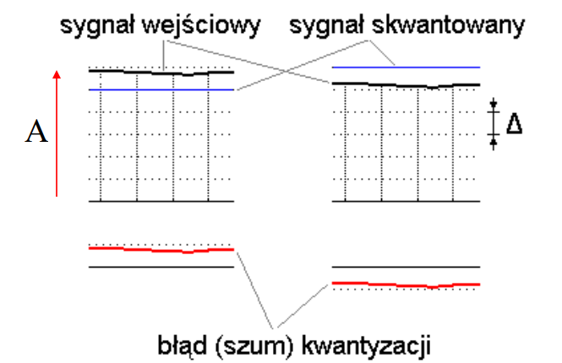
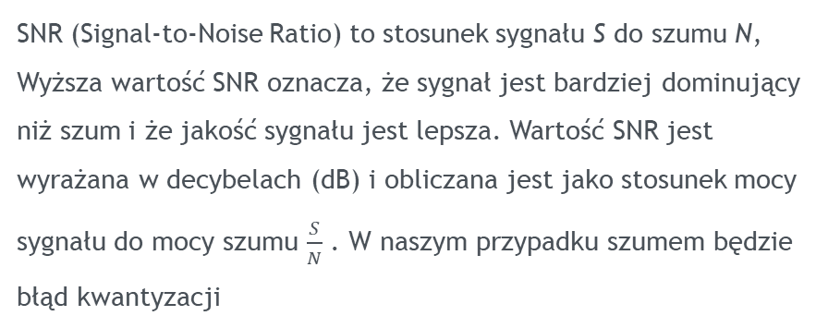
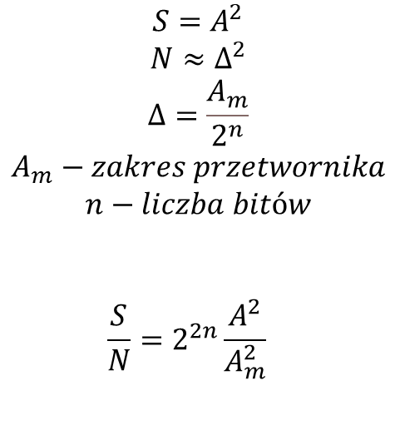
3
Rozdzielczość przetworników • SNR
SNR
$$S=A^{2}$$
$$N≈Δ^{2}$$
$$Δ=\frac{A_{m}}{2^{n}}$$
$$A_{m}−zakres przetwornika$$
$$n−liczba bitów$$
$${\frac{S}{N}=2^{2n}\frac{A^{2}}{A_{m}^{2}}}_{}$$
SNR (Signal-to-Noise Ratio) to stosunek sygnału S do szumu N, Wyższa wartość SNR oznacza, że sygnał jest bardziej dominujący niż szum i że jakość sygnału jest lepsza. Wartość SNR jest wyrażana w decybelach (dB) i obliczana jest jako stosunek mocy sygnału do mocy szumu $\frac{S}{N}$ . W naszym przypadku szumem będzie błąd kwantyzacji
Notes:
Pporuszyć sprawę ską mamy takie pasmo

Slide 25
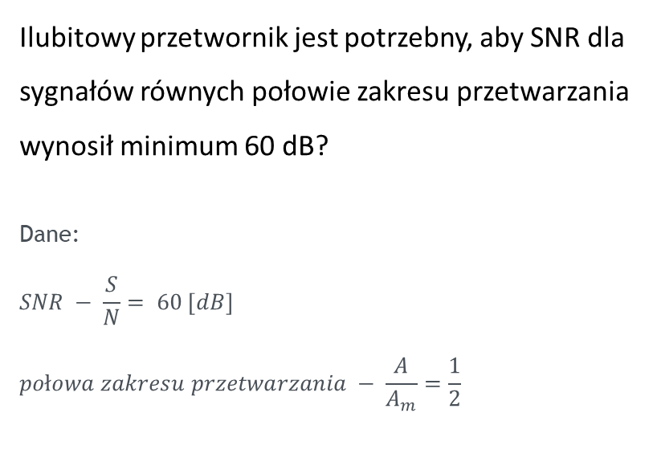
3
Zakłócenia a jakość transmisji • Zadanie 4
Zadanie 4.
Ilubitowy przetwornik jest potrzebny, aby SNR dla sygnałów równych połowie zakresu przetwarzania wynosił minimum 60 dB?
Dane:
$$SNR − \frac{S}{N}= 60 [dB]$$
$$połowa zakresu przetwarzania − \frac{A}{A_{m}}=\frac{1}{2}$$
Notes:
Pporuszyć sprawę ską mamy takie pasmo

Slide 26

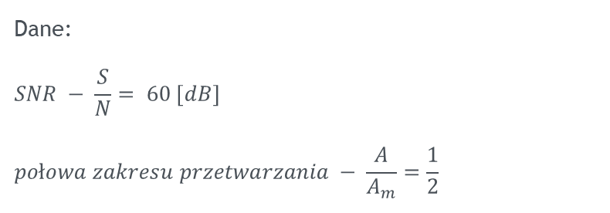




3
Rozdzielczość przetworników • Obliczenia
Obliczania
$${60=10\log\left(\frac{S}{N}\right)⇒\frac{S}{N}=100000}^{}$$
$$\frac{S}{N}=2^{2n}⋅\frac{A^{2}}{A_{m}^{2}}$$
$$\frac{S}{N}⋅\frac{A_{m}^{2}}{A^{2}}=2^{2n}$$
$$2n=\log_{2}\frac{S}{N}⋅\frac{A_{m}^{2}}{A^{2}}⇒n={(log}_{2}\frac{S}{N}⋅\frac{A_{m}^{2}}{A^{2}} )\frac{1}{2}$$
Dane:
$$SNR − \frac{S}{N}= 60 [dB]$$
$$połowa zakresu przetwarzania − \frac{A}{A_{m}}=\frac{1}{2}$$
$$n={(log}_{2}100000⋅\frac{2}{1} )\frac{1}{2}=10.465784≈11$$
$$odp.Potrzebujemy 11 bitów aby mieć wymagany SNR$$
Notes:
Pporuszyć sprawę ską mamy takie pasmo

Slide 27

Dziękuje pytania
?
¿Pytania?

Slide 28
4
Źródła
https://pl.wikipedia.org/wiki/Telekomunikacja (03.2023)
dr inż. Bartosz Pawlowicz, Prezentacja PTK EF2 1-8, dr inż.
Marek Gofryd, PODSTAWY TELEKOMUNIKACJI. TELEKOMUNIKACJA ANALOGOWA I CYFROWA, WYD. II. 2017

